Slide 1

酒店、中小企业解决方案
陈凯 [Kevin Chen]
广州网纵信息技术有限公司
Position：技术总监
Mobile：18664866258
E-mail: ck@netzone.com
Tel：020-85509880 Fax： 020-85509883
Add：广州市天河区天河路535号保利中辰广场A座908室
资质：4CCIE、CISSP、CIW大师[国际]及美国西海岸黑客组织H2K2成员

Slide 2
现状及面临问题
目录
网纵解决方案
收益、价值

Slide 3


网络用途---- 酒店
住店人群以商务或旅游为主，对网络的依赖性越来越强、网路已经成为酒店的基本配备
邮件收发
网页浏览
及时通讯软件
下载
在线视频

Slide 4










网络用途---- 中小企业
中小企业网络主要支撑员工的日常办公、对外交流
邮件收发
电子商务
网页浏览
视频会议
VoIP
下载

Slide 5
现状
带宽恶性占用
网络带宽使用效率低
网络故障、安全事件频发
P2P
WEB视频
在线音乐
游戏
… …
非工作流量占用大量带宽
少数员工占用大量带宽
关键应用、关键人员的带宽得不到保证
员工沉迷于网络，工作效率降低
管理者无法了解员工的网络使用情况
用户接入不受控制
局域网攻击定位困难
互联网攻击频发，无有效防护手段
处理网络故障费时、费力

Slide 6

面临问题
不清楚 不
网络运行的状况
不能有效的
对网络进行控制
不能有效的解决
网络瓶颈问题
1
2
3
不了解网络上主要有什么应用在运行
不了解哪些用户、哪些应用消耗了大部分带宽资源
没有网络运行的历史数据，也谈不上对趋势进行预测
无法对P2P、流媒体等应用进行有效的控制
关键业务得不到有效的保证
关键用户的网络质量得不到有效的保证
LAN规模越来越大，接入速度越来越快
WAN接入速度并没有随着LAN的速度增加而增加
在WAN做控制不能完全解决用户、应用和带宽三方面的矛盾

Slide 7
现状及面临问题
目录
网纵解决方案
收益、价值

Slide 8

客户需求分析
I need a solution！
网络评估
链路质量评估
分析流量趋势，为带宽及网络规划提供数据支撑
分析用户使用习惯，制定更加有效的管控策略
流量可视
了解网络上主要运
行的应用
了解那些用户，那些应用消耗了网络
带宽
智能管控
可根据带宽占用率、用户数量及时间等因素智能调用相应的管控策略
对P2P、流媒体等应
用进行控制
对关键应用、关键用户进行带宽保障
高效分流
根据不同运营商的链路带宽与质量，结合应用的特点与重要程度，进行合理分流
使终端用户享受高速的网络应用服务。

Slide 9




网络拓扑—酒店
有线网络用户
交换机
路由器
流控大师
PoE交换机
瘦AP
瘦AP
瘦AP
瘦AP
无线网络用户
无线网络用户
1台流控+20台以上左右AP+1台AC
不改变酒店原有网络结构
流控设备采用透明模式接入，支持ByPass，可靠性行
采用标准瘦AP结构，支持负载均衡、无线漫游等功能
管理部署成本低，只需要在AC进行一次调试，全网即可使用

Slide 10
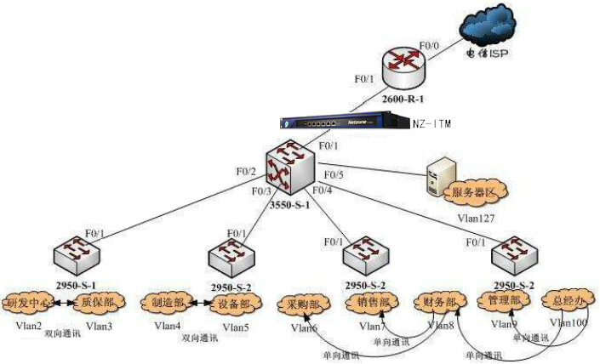
网络拓扑—企业
部署方案说明：
全面感知网络及应用情况;
强大的日志统计，丰富的流量分析报表;
稳定可靠，支持软/硬件Bypass,软件系统双备份;
流量管理系统以透明模式部署于网络出口，不影响现有网络结构;
灵活的流量整形和控制策略，高效的应用分流，提高带宽的使用效率;

Slide 11
现状及面临问题
目录
网纵解决方案
收益、价值

Slide 12

用户收益
节约带宽、保证关键应用
关键业务应用
节约带宽、保证优先
HTTP
Email
DB
总带宽
VoIP
关键业务应用
POP3
总带宽
P2P
SMTP
Email
Email
eMule/eD2K
CS
BT
Low
网络游戏
P2P
网络游戏

Slide 13
用户收益
提高旅客体验
商务客人或员工在酒店任何区域可高速的进行Internet访问，满足真正的移动性
提高商旅用户的使用感受
提升酒店品牌形象
增进住客粘合度
节约成本、简化维护
改变带宽使用结构、节约带宽租赁费
可视化管理，使日常维护更简单
极大减少网络故障，节约维护成本
提高网络稳定性、降低维护成本
保证关键人员、应用的高速访问
通过认证接入、非法应用的控制，提高网络稳定性
提升整体用户的满意度
简化网络日常管理，降低维护成本

Slide 14
价值
提高带宽使用效率，降低IT投资成本(避免盲目带宽扩容)
加快应用响应速度，提升员工工作效率、保障关键人员使用
提高网络运行的可靠性、可控性和安全性。
动态实时监控网络流量、应用流量、用户流量
业务应用与网络流量透明和可视化，分析并总结
网络状况，提高单位对网络管理的能力.
网络可视化
产品
价值
投资回报率高!
遏止带宽滥用情况，为业务应用分配带宽资源
保障VoIP、视频会议等带宽敏感应用的流畅
保障ERP、CRM等实时交互型应用的流畅
保障大文件、数据集中/备份的带宽要求
保障关键用户(如领导及重要部门)的带宽.
带宽高效

Slide 15
Thank You!

